Slide 1
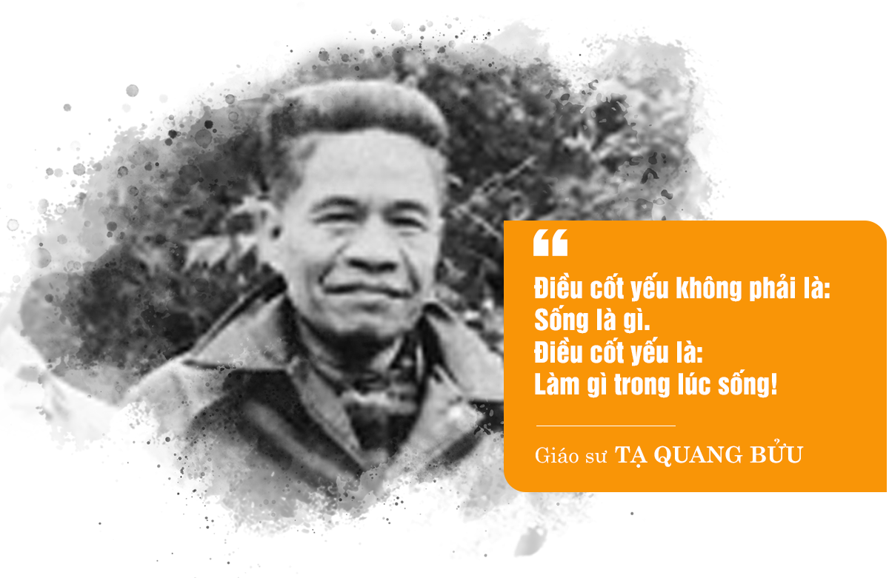




Tiếng Việt
Giáo viên: Nguyễn Anh Thư
Notes:
Bài đọc “Tấm gương tự học” là câu chuyện giới thiệu một tấm gương sáng Tạ Quang Bửu về ý chí, tinh thần tự học. Tạ Quang Bửu là một tấm gương tự học tiêu biểu. Ông là một nhà giáo dục, nhà quân sự, ngoại giao nổi tiếng ở Việt Nam. Ông là tấm gương sáng của tinh thần tự học.

Slide 2

Bài tập đọc được chia làm mấy đoạn
Bài tập đọc được chia làm mấy đoạn?
Đoạn 1: Từ đầu đến uyên bác hiếm có.
Đoạn 2: Tiếp theo đến … khi đau ốm.
Đoạn 3: Tiếp theo đến … Lê Quý Đôn thời nay.
Đoạn 4: Phần còn lại.

Slide 3

công hàm
ngã tòm xuống suối
chính khách

Slide 4

công hàm: công văn ngoại giao của nước này gửi cho nước khác.
chính khách: (còn gọi là nhà chính trị hay chính trị gia) là một người tham gia trong việc gây ảnh hưởng tới chính sách công và ra quyết định.

Slide 5

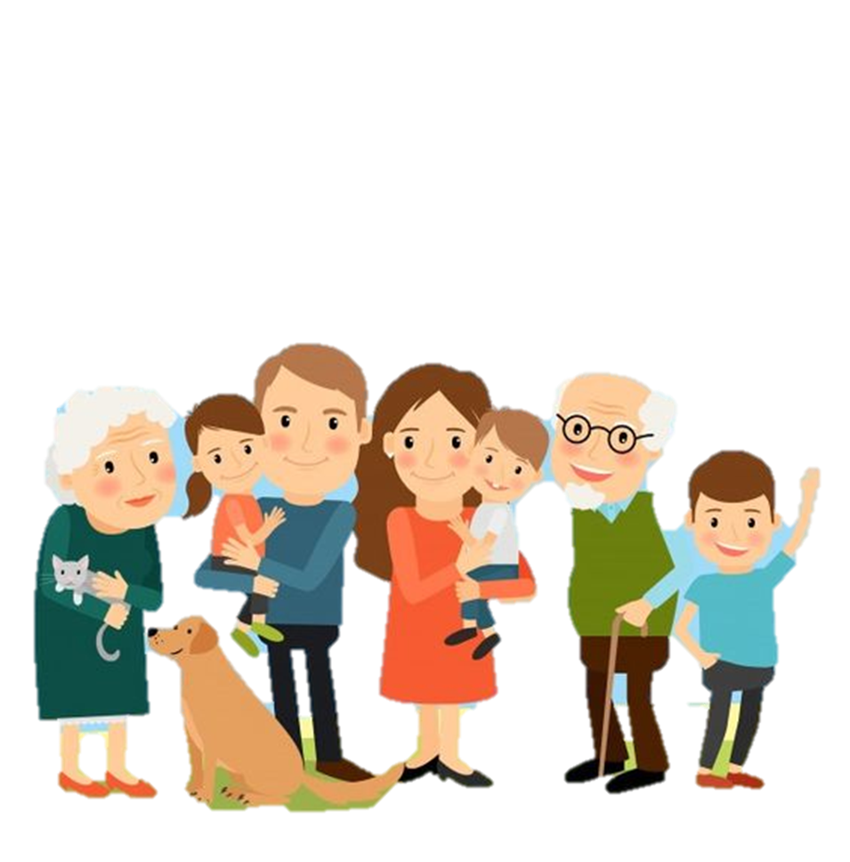
Câu 1
Đoạn văn thứ nhất giới thiệu điều gì về Tạ Quang Bửu?
Đoạn văn thứ nhất giới thiệu về quê quán và gia đình Tạ Quang Bửu, đồng thời giới thiệu khái quát về sự nghiệp của ông.

Slide 6
Câu 2
Những chi tiết nào cho thấy Tạ Quang Bửu là tấm gương tự học, học suốt đời và học say mê?
Biểu hiện trước hết của việc tự học đó là Tạ Quang Bửu rất chăm đọc sách: đọc sách ở mọi lúc, mọi nơi, đọc nhanh và nhớ lâu; đã từng vì mải đọc sách mà ngã xuống suối; tự học tiếng Nga chỉ trong 3 tháng mà dịch tiếng Nga rất giỏi; luôn tranh thủ thời gian đọc sách,...
Biểu hiện của việc học suốt đời và say mê thể hiện ở chi tiết: ông học từ lúc còn trẻ đến lúc cuối đời, cả khi đau ốm; giỏi ở nhiều lĩnh vực,...

Slide 7
Câu 3
Theo em, vì sao Tạ Quang Bửu nhiều lần được cùng Bác Hồ tiếp các chính khách nước ngoài?
Tạ Quang Bửu nhiều lần được cùng Bác Hồ tiếp các chính khách nước ngoài vì ông rất giỏi ngoại ngữ.
Ông xuất sắc ở nhiều lĩnh vực: toán, lí, hoá, sinh, triết học, đặc biệt là ngoại ngữ. Ông còn có hiểu biết sâu rộng về âm nhạc, hội hoạ, kiến trúc, thể thao,... Ông được coi là “Lê Quý Đôn thời nay”

Slide 8
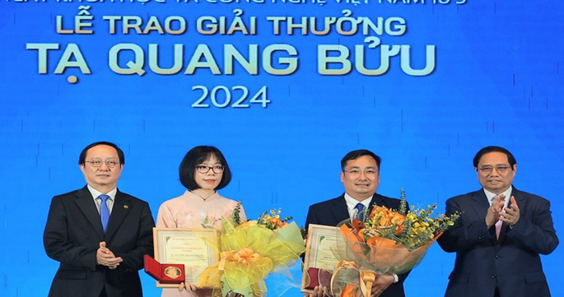
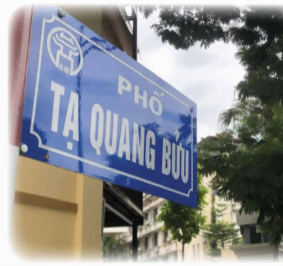
Câu 5
Tài năng, công lao của Tạ Quang Bửu được ghi nhận thế nào?
Tài năng, công lao của Tạ Quang Bửu được ghi nhận qua việc lấy tên ông để đặt tên cho các con phố ở nhiều thành phố trên cả nước; lấy tên ông đặt cho tên một giải thưởng trao cho những nhà khoa học xuất sắc,...

Slide 9
Rút ra ý đoạn 4:
Sức ảnh hưởng của Tạ Quang Bửu.

Slide 10
Câu 1
Dựa vào gợi ý, tìm nghĩa cho mỗi từ dưới đây:
chính khách
chính phủ
chính khoá
a. Chương trình học tập chính thức, bắt buộc.
b. Người chuyên hoạt động chính trị, khá nổi tiếng.
c. Cơ quan hành chính nhà nước cao nhất.

Slide 11

Câu 2
Chọn các từ ở bài tập 1 để hoàn thiện các câu dưới đây:
a. Nhiều chính khách quốc tế đã có mặt tại hội nghị này.
b. Chính phủ các nước phải đảm bảo mọi quyền lợi cho trẻ em.
c. Một số hoạt động trải nghiệm sẽ được tổ chức ngoài giờ học chính khoá.

